Slide 1
Caritasverband und Kirchenge-
meinden sind Akteure im Netzwerk Kirche.
Sie sind aufeinander verwiesen und miteinander verbunden.
Der Caritasverband handelt im Lebensraum von und für Menschen und versteht die Kirchengemeinden und gemeinde-nahen Gruppen und Initiativen als eigenständige Akteure im Lebensraum - mit je eigenen Möglichkeiten und Ressourcen des Handelns.
Thomas Münsch

Slide 2
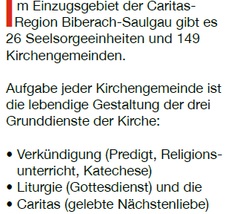

Slide 3
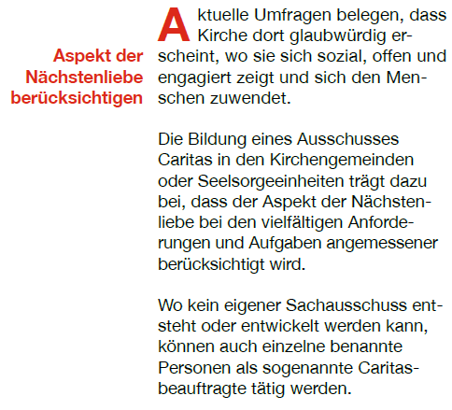
Kennt Ihr die Armen eurer Stadt? Mutter Teresa
Es gibt nichts Gutes außer man tut es. Erich Kästner
Was ihr dem Geringsten meiner Brüder getan habt, das habt ihr mir getan. Jesus
Meine Kraft ist in den Schwachen mächtig. Jesus
Heal the world, make it a better place. Michael Jackson
Fröhlich sein, Gutes tun und die Spatzen pfeifen lassen. Johannes Bosco

Slide 4
Diakonischer Blick:
die Menschen in ihrer Lebenswirklichkeit sehen
Ausgangspunkt:
Mitarbeiter aus den Caritasfach-diensten sind Botschafter und unterstützen als Gemeinde-beauftragte die Caritasbeauftrag-ten in den Kirchengemeinden. Sie bilden ein „Tandem“, das die weiteren Aktivitäten begleitet und vorbringt.
Die Interessen, Wünsche
und Bedürfnisse der Menschen
im Sozialraum erkunden
Mitfühlend und durch praktisches Handeln an der Seite der Menschen sein:
in Notsituationen: Flucht und Vertreibung, Armut,
in schwierigen Lebensphasen: Trennung, Krankheit, Pflege, Trauer,
bei besonderen Herausforderungen: Sucht, Konsumstress, Erziehungsprobleme,
in unterschiedlichen Lebenslagen und den dazugehörenden Sinnfragen:
Entstehung des Lebens bis zum Sterben

Slide 5
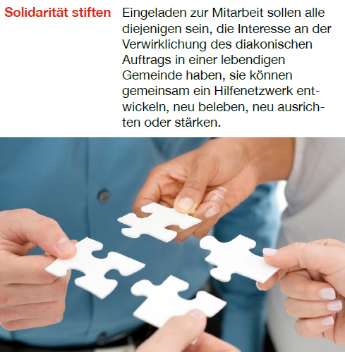
Konkret werden:
Begegnungsräume für alle schaffen
Bestehende Angebote für andere Gruppen öffnen
Patenmodelle umsetzen
Orte des Zuhörens installieren
Besuchsdienste organisieren
Willkommenskultur pflegen: Neuzugezogene, Flüchtlinge
Nach den Möglichkeiten vor Ort!
Anknüpfen an Bestehendes!
Bisher entstanden:
Neuer Gemeindeclub für psychisch kranke Menschen in Bad Buchau
Singletreff „Einsam oder gemeinsam" in Biberach
Praxisberatung für Kirchengemeinderäte in der Seelsorgeeinheit Bischof Sproll
Neu aufgestellter Besuchsdienst in der Seelsorgeeinheit Bussen
Neuer Krankenhausbesuchsdienst Laupheim
Enge Verknüpfung mit dem „Projekt Kinderchancen in Bad Schussenried"
Willkommensveranstaltung für Neuzugezogene in Biberach-Rißegg
„Ort des Zuhörens" in Bad Saulgau/Kloster Sießen

Slide 6
Chancen:
für die Kirchengemeinden
informiert sein über zentrale sozialpolitische Themen
im ständigen Austausch sein
unterstützt werden bei diakonischen Vorhaben vor Ort
für die Caritas Biberach-Saulgau
informiert sein über die Prozesse in den Gemeinden
Menschen weitere Angebote machen können
sozialräumliche Ansätze verwirklichen

Slide 7
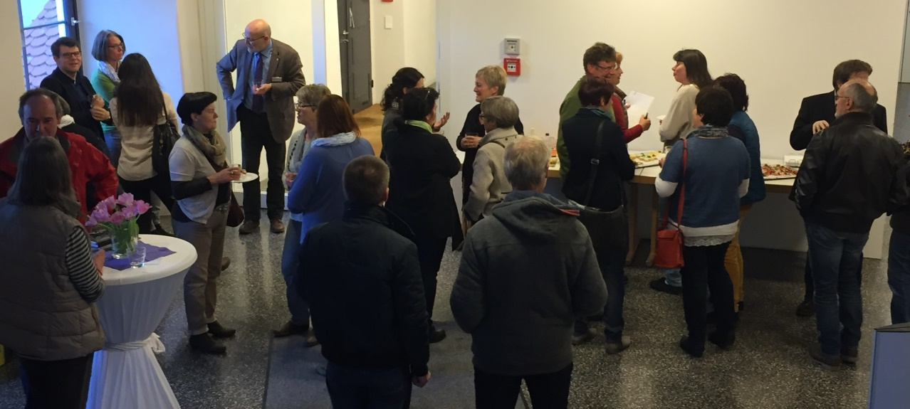
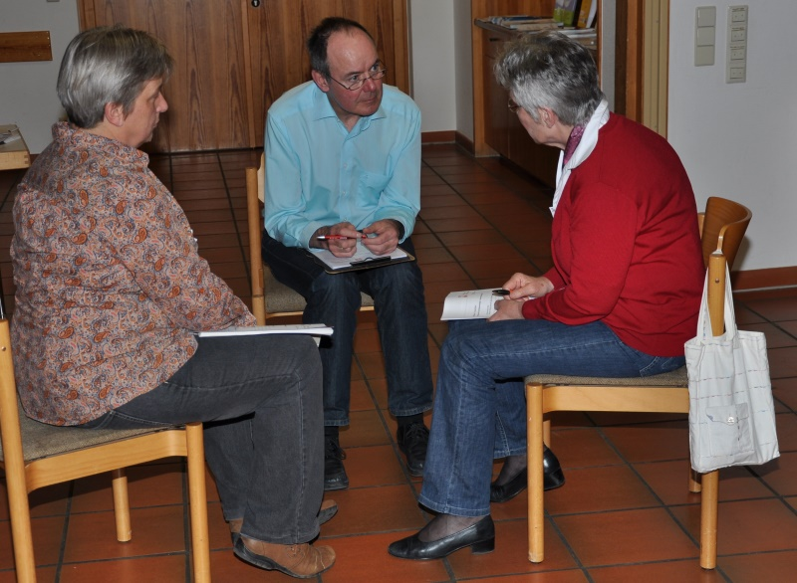
Austauschtreffen:

Slide 8
Ansprechpartnerin:
Ingrid Hüttl
Fachdienst Hilfen im Alter, Kompetenzentrum Ehrenamt
und soziale Netzwerke in Gemeinden
Arbeitsschwerpunkt "Caritas im Lebensraum - Caritas und Gemeinde"
huettl@gpz-biberach.de
07351/5005-130
Informationen, Anregungen, Arbeitshilfen:
www.caritasundgemeinde.de
www.caritas-im-lebensraum.de
www.caritas-biberach-saulgau.de
www.kirche-am-ort.de

